Slide 1
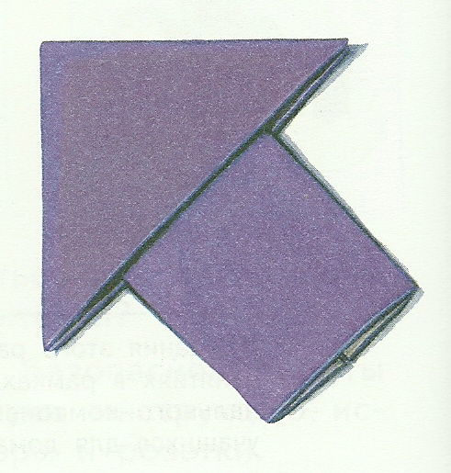
Складываем из прямоугольника.
СТРЕЛОЧКА

Slide 2
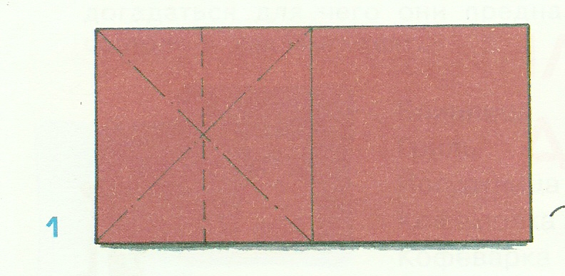
1. Возьми прямоугольник, равный двум квадратам.

Slide 3
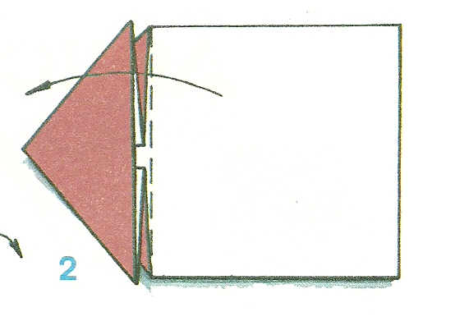
2. Выполни базовую форму «водяная бомбочка» на одной из его половин.

Slide 4
3-5. Рассмотри рисунки. Выполни сгибы по рисункам.

Slide 5
6-7. Поверни верхнюю часть поделки вокруг оси, показанной точками, заправь правую часть в кармашек.

